Slide 1
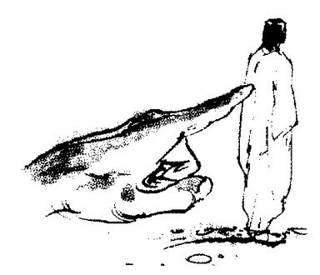

Лекція 8.
Філософія
покарання

Slide 2
План
Право покарання. Внутрішній зв‘язок правопорушення і по­карання. Зв‘язок ефективності права і характеру покарань. Виникнення і розвиток інституту покарання. Національно-історична особливість покарань у різних народів.
Метафізична, природно-правова, позитивно-правова і неправова філософія покарання. Закони еволюції покарання (Е.Дюркгейм). Ідея і практика раціоналізації покарання (М.Фуко).
Види покарань. Позбавлення волі як вид покарання. Протилежність мети ув‘яз­нення та її наслідків. Покарання, покаяння і прощення. Зміст правового виховання в контексті права.
Смертна кара як філософсько-правова і релігійно-етична проблема. Філо­софські проблеми кримінального права.

Slide 3
Право покарання та його природа
Право покарання (Jus Puniendi) — це виключне право держави застосовувати заходи примусу до особи, яка вчинила злочин.
Внутрішній зв'язок правопорушення і покарання: Філософськи покарання не є чимось «зовнішнім». Гегель стверджував, що покарання — це право самого злочинця, оскільки воно визнає його розумною істотою, відповідальною за свої вчинки. Злочин порушує правопорядок, а покарання «скасовує» цей відступ, відновлюючи справедливість.
Ефективність права та характер покарань: Існує зворотна залежність: чим вищий рівень правової культури та самосвідомості в суспільстві, тим менш жорстокими можуть бути покарання. Ефективність права тримається не на суворості санкцій, а на їхній невідворотності.

Slide 4
Еволюція та національні особливості
Виникнення: Від кривавої помсти (таліону — «око за око») до системи державних санкцій.
Національні особливості: Покарання завжди відображає дух народу. Наприклад, в одних культурах акцент робився на публічному приниженні та відновленні честі, в інших — на ізоляції або матеріальному відшкодуванні.

Slide 5
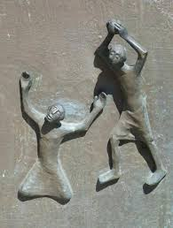
МОНОНОРМИ
Мононорми – нерозчленовані, єдині
норми (табу, таліон).
Табу – заборона
Таліон – око за око,
зуб за зуб

Slide 6
ОСНОВНІ КОМПОНЕНТИ ТАБУ:
1) впевненість колективу, що певні вчинки обов´язково призведуть до особливо небезпечних наслідків, можливо навіть до загибелі роду;
2) почуття невимовного остраху перед невідомою небезпекою, яку розуміють як безсумнівний наслідок певних дій;
3) безпосередньо сама заборонна норма .
Ці норми передбачали не лише низку заборон у сфері релігійних вірувань, а й були спрямовані на об­меження агресивної поведінки та за­безпечення умов виживання общини: заборона людожерства, вбивств, всту­пу в статеві стосунки з матір´ю, сест­рами та ін. До порушників цих правил общиною застосовувалися каліцтво, вигнання з роду, страта тощо

Slide 7
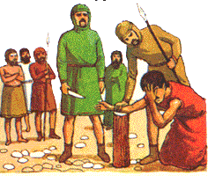
Однією з перших історичних форм покарання була помста, яка спочатку мала тотальний характер і лише згодом еволюціонувала до принципу відплати — «око за око, зуб за зуб».
Пізніше на зміну або у доповнення до помсти з´явилася інша форма реагування на «образу» — композиція, тобто врегу­лювання конфлікту шляхом виплати грошового або майнового еквівалента.

Slide 8
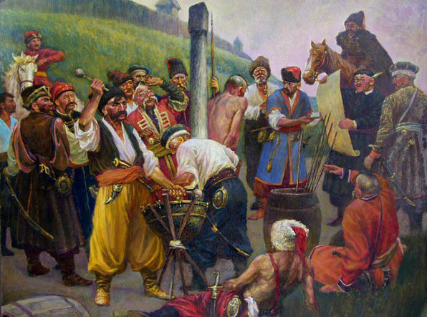
Норми-звичаї – правила поведінки, що стали звичкою у результаті багатократного повторення протягом тривалого часу.

Slide 9
ПОКАРАННЯ виявляє себе
як реакція особи (або цілого роду) у відповідь на порушення їх інтересів, що,
у свою чергу, підкреслює значущість окремо взятої події, нега­тивне ставлення до неї та,
небажання її ймовірного повторення в майбутньому.
Первісні покарання були необхідними засобами загального захисту.

Slide 10
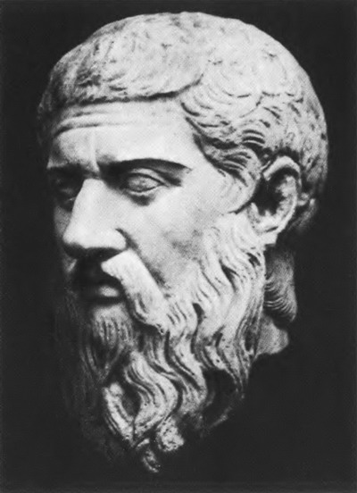
Концепція покарання як виправлення чи перевиховання
Витоки цієї загальної філософської концепції надто складні й походять від Платона, який уважав злочинців морально хворими людьми, а головне завдання правосуддя, полягає в лікуванні їх душ.
У підвалини своєї концепції Платон поклав три по постулати.
1)прихильність до хиби є душевною хворобою, що руйнує і, зрештою, вбиває;
2) покарання за злочин слід розглядати як моральні ліки — не смачні, але корисні;
3) для злочинця держава повинна бути "лікарем" чи джерелом і причиною його видужання .

Slide 11
Недоліки концепції, засновником якої вважають Платона, є,
по-перше, припущення про те, що злочин зв'язаний з хворобою злочинця, так само як і твердження про те, що фахівці з соціальних питань, соціології та психології можуть діагностувати цю хворобу, що не є строго науково обгрунтованими;
по-друге, лікувальна дія є "відкритою" й ніяк не зв'язаною ні з правопорушенням, ні з чимось іншим, за винятком такого погано визначеного для цих випадків поняття, як "необхідність";
по-третє, правопорушник, якого не вважають особою, яка цілком відповідає за свої дії, здатен на лукавство, всілякі махінації, пристосовування .

Slide 12
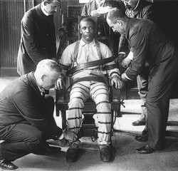
Принцип таліону
Старый Завіт Біблії:
«Душу за душу, око за око,
руку за руку, ногу за ногу»

Slide 13
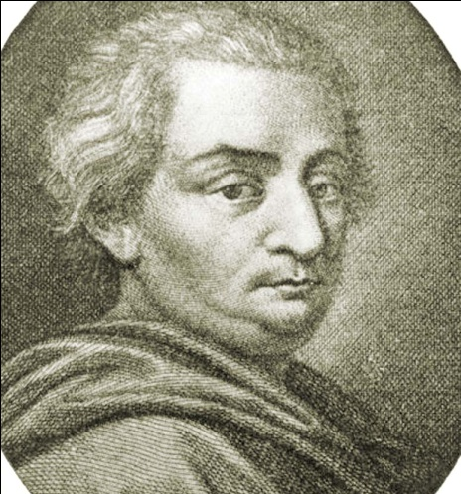
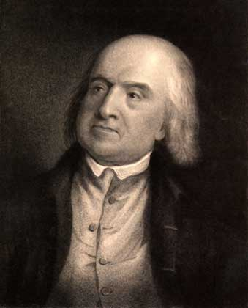
Ч. Беккаріа «Про злочини і покарання».
«мета покарання полягає тільки в тому, щоб перешкодити винному знову нанести шкоду суспільству й утримати інших від вчинення того ж.
Тому варто вживати тільки таке покарання, що при збереженні домірності зі злочином робило б найбільш сильне враження на душу людей і було б найменш болісним для тіла злочинця» .
Дж. Бентам звернув увагу на усвідомлення злочинцем справедливості застосовуваного до нього покарання як обов´язкову умову його ефективності .

Slide 14
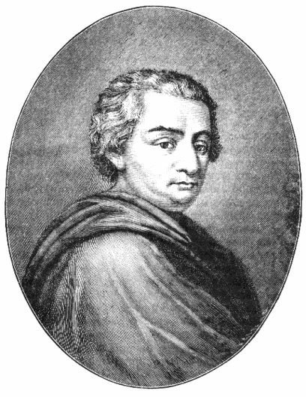
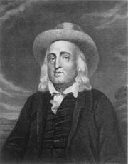
І. Бентам вважався "головним інтелектуальним виразником" ідеї страхання,
а Ч. Беккаріа — її "гуманітарним виразником" ще й фундатором класичної кримінально-правової школи (яка на відміну від антропологічної та соціологічної шкіл займалася розробкою проблем "чистої юриспруденції". Концепція покарання як страхання чи попередження була більш гуманною і людяною, ніж концепція відплати. Поступово вона висунулась на перший план порівняно з концепцією відплати.

Slide 15
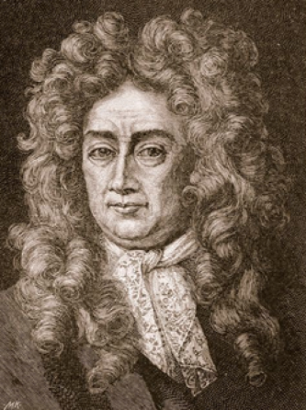
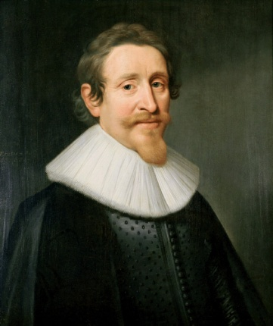
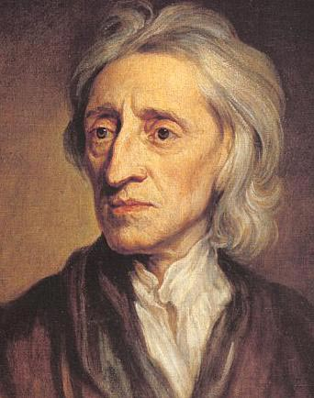
Концепція покарання як устрашіння чи попередження. Друга концепція покарання, що розглядає покарання як страхання чи попередження, підкріплюється практикою та заохочує емпіричні дослідження. Чимало філософів старожитностей таких, як Г. Гроцій, Буфендорф, Дж. Локк, вивчали принцип страхання, але тільки І. Бентам і Ч. Беккаріа надали цій концепції завершеності, яку вона має і нині.

Slide 16
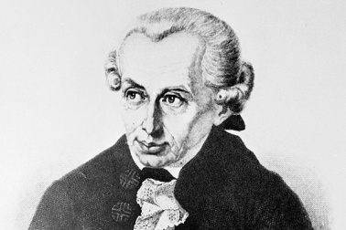
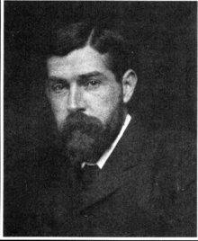
ЗАГАЛЬНІ КОНЦЕПЦІЇ ПОКАРАННЯ ТА ЙОГО ЦІЛІ
Концепція покарання як відплати. Найбільш послідовними прихильниками концепції відплати були філософи І. Кант і Бредлі.
Реалізацію цієї концепції у Давньоруській державі можна спостерігати ще з періоду централізованої держави, тобто з XIV-XVI століть.

Slide 17
Школа | Суть філософії покарання
Метафізична | Покарання — це «священна відплата» (retribution). Воно необхідне для відновлення морального порядку всесвіту, незалежно від користі.
Природно-правова | Спрямована на захист невідчужуваних прав. Покарання є законним самозахистом суспільства.
Позитивно-правова | Покарання — це технічний засіб залякування (deterrence) або виправлення, встановлений законом для стабільності системи.
Неправова | Погляд на покарання як на акт чистої помсти або інструмент класового чи політичного придушення.
Філософські концепції покарання
Різні школи по-різному відповідають на питання «Навіщо ми караємо?».

Slide 18
Закони еволюції покарання за Е. Дюркгеймом
Соціолог Еміль Дюркгейм вивів два ключові закони, що пояснюють, як змінюється каральна система зі зростанням цивілізації:
Закон кількісних змін: Інтенсивність покарання тим більша, чим менш розвинене суспільство і чим більш централізована (абсолютистська) влада.
Закон якісних змін: Поступово смертна кара та тілесні ушкодження замінюються позбавленням свободи. Тюрма стає основним типом покарання в сучасному світі.

Slide 19
Раціоналізація покарання: Мішель Фуко
Мішель Фуко у праці «Наглядати та карати» здійснив переворот у розумінні того, що ми вважаємо «гуманним» покаранням.
Від видовища до дисципліни: Раніше покарання було публічним катуванням тіла (ешафот), щоб показати силу монарха. Сучасність замінила це «лікуванням душі» за зачиненими дверима тюрми.
Паноптизм: Тюрма стає моделлю ідеального суспільства, де за індивідом ведеться постійний нагляд. Мета — не завдати болю, а дисциплінувати, зробити людину «корисною та слухняною».
Практика раціоналізації: Це перетворення покарання на складну технологію управління персоналом, де використовуються психологія, графіки та сувора регламентація життя.

Slide 20
Види покарань та феномен позбавлення волі
У сучасному праві покарання еволюціонували від фізичного знищення до обмеження соціальної активності.
Позбавлення волі: онтологічний зріз
Тюрма — це не просто місце, це спосіб примусової зміни буття. Людина вилучається із природного соціального середовища і поміщається в штучне, де кожен аспект життя (сон, їжа, праця) регламентований.
Парадокс (протилежність) мети та наслідків:
Це одна з найгостріших проблем пенітенціарної філософії:
Декларована мета: Ресоціалізація (повернення в суспільство) та виправлення.
Реальні наслідки: «Призонізація» (засвоєння тюремної субкультури), стигматизація, розрив соціальних зв’язків та деградація особистості.
Висновок: Тюрма часто готує людину не до життя в суспільстві, а до більш ефективного виживання в кримінальному світі.

Slide 21
Покарання, покаяння і прощення
Ця тріада виводить право за межі формальної законності у сферу морального відродження.
Покарання: Зовнішній акт примусу з боку держави. Воно може змінити поведінку через страх, але не душу.
Покаяння (Metanoia): Внутрішній акт суб'єкта. Це глибока зміна «правової самосвідомості», коли людина визнає злочин не просто порушенням закону, а порушенням власної людяності.
Прощення: Акт з боку потерпілого або суспільства. З погляду філософії права, прощення не скасовує відповідальність, але воно відновлює онтологічний зв’язок між злочинцем і спільнотою, роблячи ресоціалізацію можливою.

Slide 22
Зміст правового виховання
Правове виховання в контексті філософії права — це не вивчення статей кодексу, а формування правової ідентичності.
Аксіологічний компонент: Прищеплення поваги до гідності іншої людини.
Психологічний компонент: Розвиток волі та здатності до самообмеження.
Мета: Перехід від «зовнішнього контролю» (страху перед поліцією) до «внутрішнього контролю» (совісті та правової самосвідомості).

Slide 23
Смертна кара як філософсько-правова проблема
Це питання, де право стикається з абсолютною етикою.
Аргументи та позиції:
Релігійно-етичний аспект: * Аболіціонізм: Тільки Бог дає життя і тільки Він може його забрати. Вбивство державою — це легалізоване вбивство.
Ретрибутивізм (відплата): «Око за око». Деякі релігійні доктрини припускають смерть як єдиний спосіб очищення за особливо тяжкі гріхи.
Філософсько-правовий аспект: * Смертна кара виключає можливість судової помилки (онтологічна безповоротність).
Вона суперечить ідеї права як інструменту виправлення. Якщо ми вбиваємо злочинця, ми визнаємо, що право безсиле його змінити.

Slide 24
Філософські проблеми кримінального права
Кримінальне право оперує найбільш жорсткими категоріями, що породжує низку дилем:
Проблема провини: Чи є провина чисто психологічним станом, чи це соціальна оцінка вчинку?
Справедливість vs Доцільність: Що важливіше — покарати злочинця згідно з моральним законом (Кант) чи використати його як приклад для залякування інших (Бентам)?
Межа криміналізації: Де держава має зупинитися у втручанні в приватну мораль? (Наприклад, дискусії про декриміналізацію певних дій).

Slide 25
Дякую за увагу !

